Slide 1
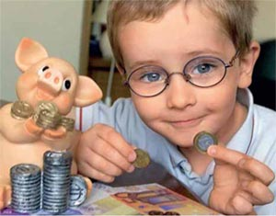
Презентация «Семейный бюджет»
Выполнена воспитателем МДОУ «Детский сад общеразвивающего вида №9 «Аленушка»
Ридецкой Викторией Сергеевной

Slide 2
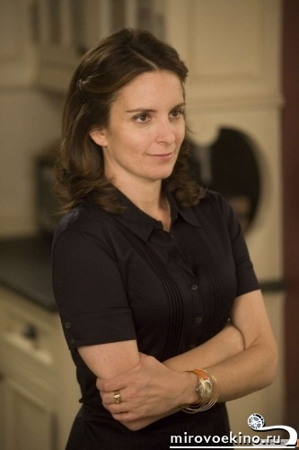
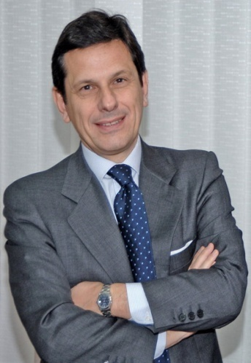
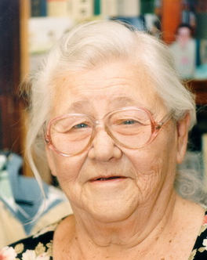
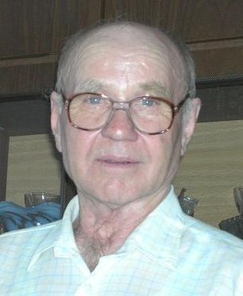
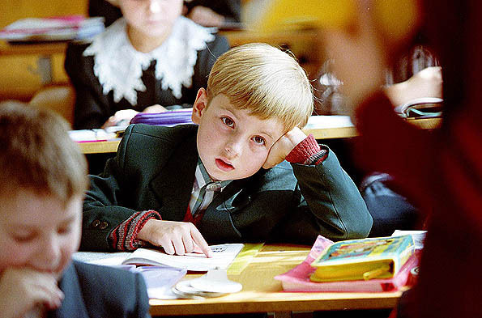
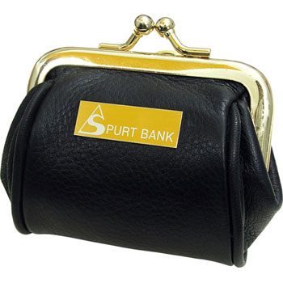
Заработная плата
Пенсия
Стипендия
?
Доходы семьи

Slide 3
Расходы
Основные
Неосновные

Slide 4
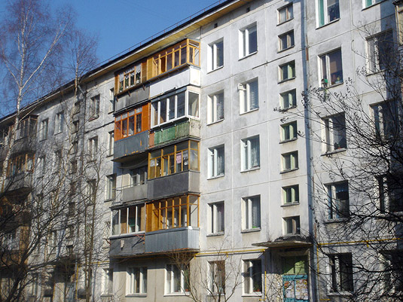
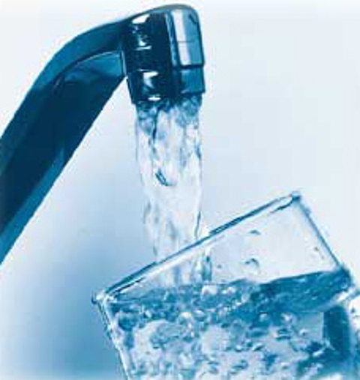
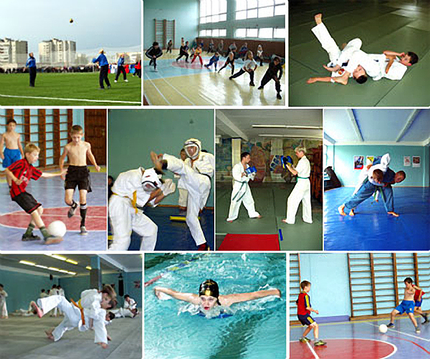
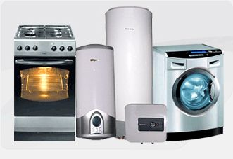
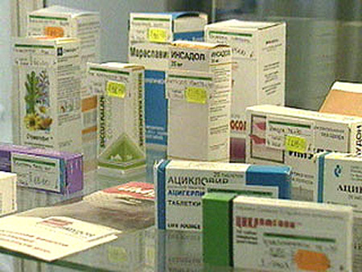
Основные расходы

Slide 5
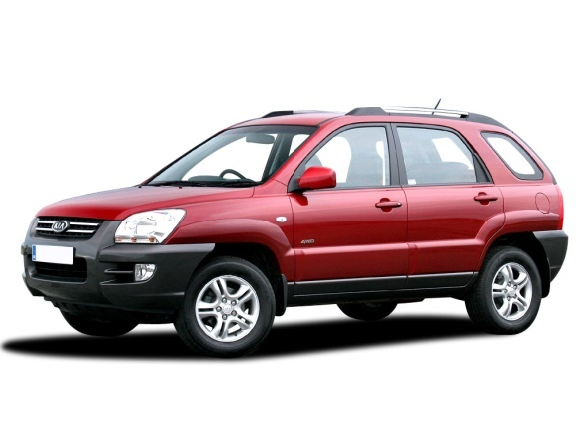
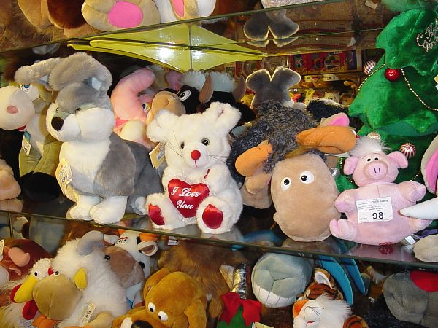
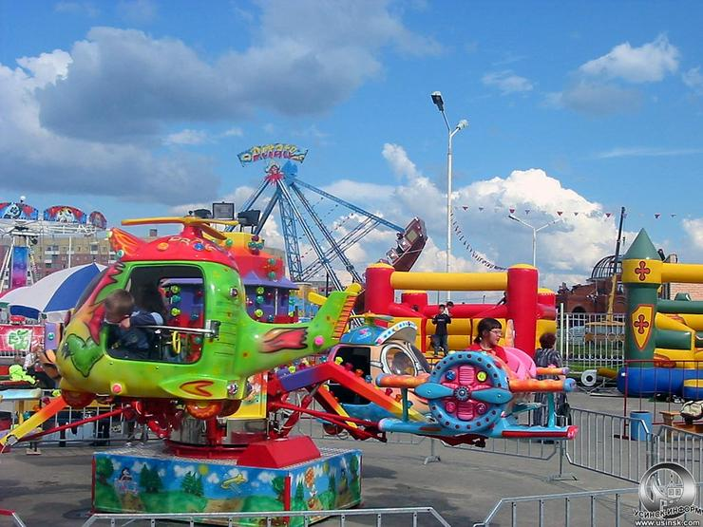
Неосновные расходы

Slide 6
Доходы семьи
Расходы
семьи
Бюджет семьи

Slide 7
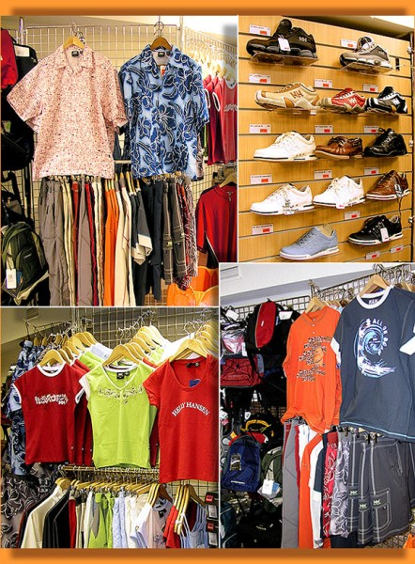
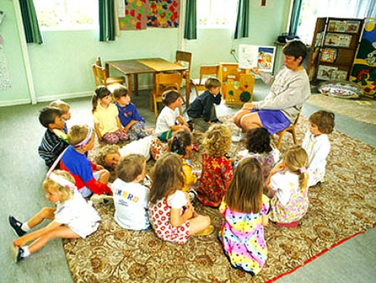
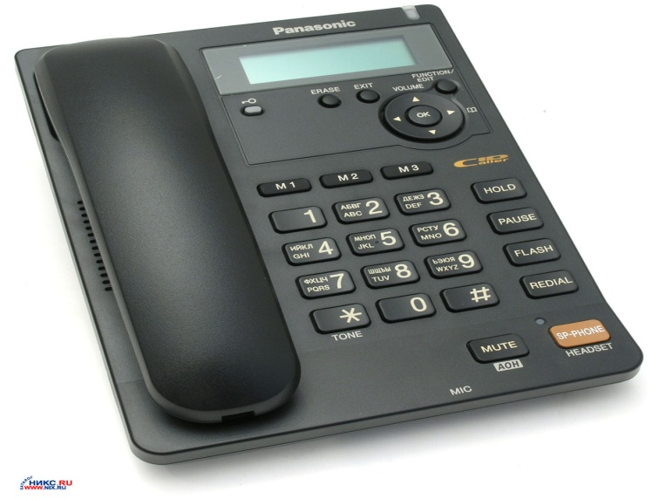
Давай поиграем?
К какому виду расходов относятся эти картинки?
Основные

Slide 8
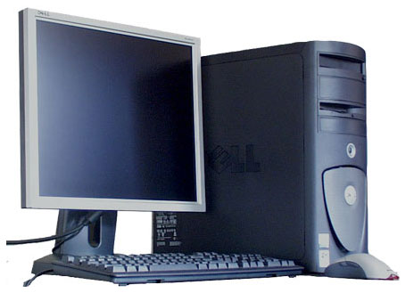
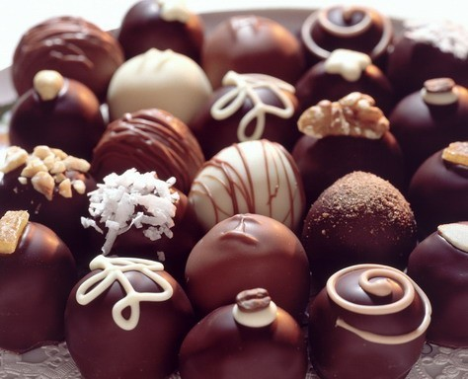
К?
Неосновные

Slide 9
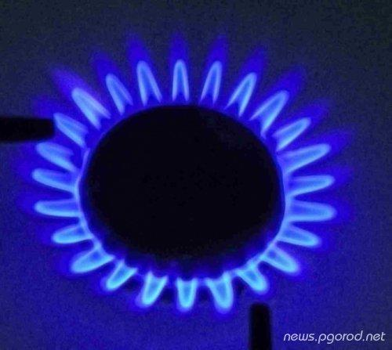
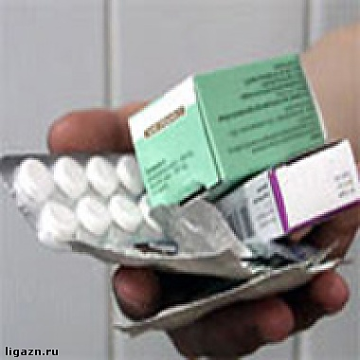
Какая картинка не относится к основным расходам?

Slide 10
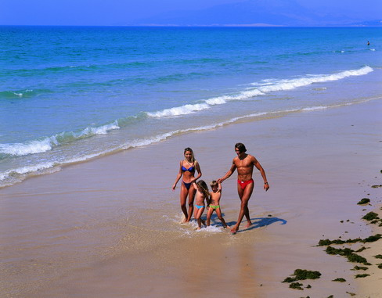
Какая картинка относится к основным расходам?

Slide 11
Кроссворд
Часть бюджета, при которой деньги поступают в семью?
Как называются доходы и расходы членов одной семьи?
Как называется доход пожилых людей?
Часть бюджета, при которой деньги нужно отдавать?
О
С
С
Н
О
В
Н
Ы
Е
С
Т
И
П
П
Е
Н
Д
И
Я
З
А
А
Р
П
Л
А
Вид расходов, при котором нужно платить, например, за садик, за квартиру, кредит?
Т
А
КОНЕЦ
Как называется доход студента?
Р
А
С
С
Как называется доход взрослого человека?
Х
О
Д
П
Е
Н
С
И
И
Я
Б
Б
Ю
Д
Ж
Е
Т
Д
О
О
Х
О
Д

